Slide 1

Toy Run 2016
Wind and Fire Mc Chapter 189 Reunion Island

Slide 2
Résumé
l’affiche

Slide 3


Slide 4
Jour 1
la préparation…

Slide 5
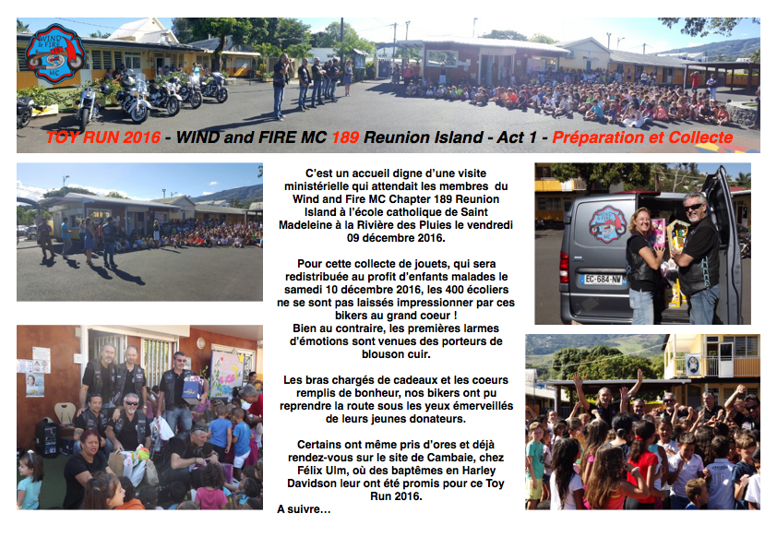

Slide 6
jour 2
l’évenement !!!

Slide 7
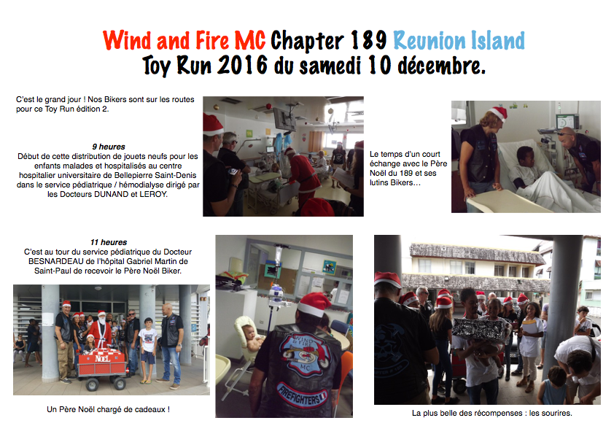

Slide 8
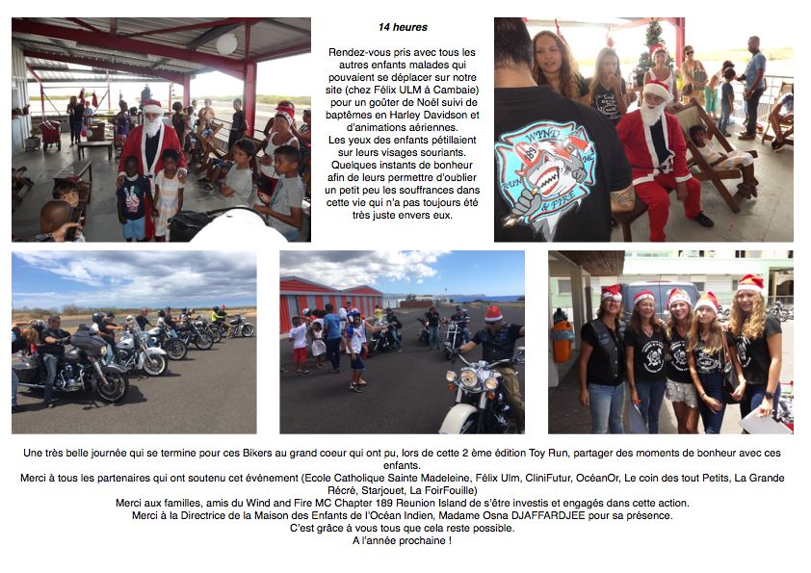

Slide 9
« no war, no territory, just saves lives »
Wind and Fire MC Chapter 189 Reunion Island
Merci pour votre soutien…

